Slide 1
Evento interreligioso
“LIDERAZGO DE MUJERES
EN RELACIONES INTERNACIONALES“
organizado por Mujeres de Fe
de Religions for Peace
Webinar a cargo de:
María Lía Zervino, Servidora
Presidente de la UMOFC/WUCWO
17 de septiembre 2020

Slide 2
DOCUMENTO SOBRE
LA FRATERNIDAD HUMANA
POR LA PAZ MUNDIAL Y LA CONVIVENCIA COMÚN
firmado por
el Gran Imán de Al-Azhar Ahmad Al-Tayyeb y el Papa Francisco
4 de febrero 2019
Abu Dabi

Slide 3
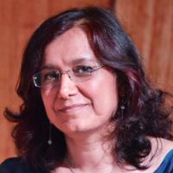
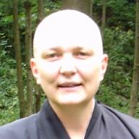
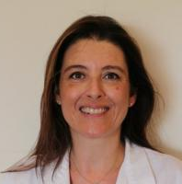
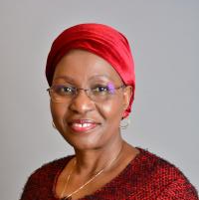
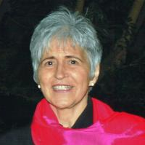
PERSPECTIVA ISLÁMICA
PROF. SHAHRZAD HOUSHMAND
PERSPECTIVA BUDISTA
REV. ELENA SEISHIN VIVIANI
PERSPECTIVA HINDÚ
SWAMINI HAMSANANDA GHIRI
PERSPECTIVA JUDÍA
DRA. SABRINA COEN
PERSPECTIVA ECUMÉNICA
DRA. ISABEL APAWO PHIRI
PERSPECTIVA CATÓLICA
DRA. MARÍA LÍA ZERVINO, SERVIDORA

Slide 4
Evento ecuménico e interreligioso
"MUJERES CONSTRUCTORAS DE FRATERNIDAD HUMANA“
con el patrocinio de las embajadas ante la Santa Sede
de Argentina, Austria, Países Bajos y Filipinas
3 de marzo 2020 – Roma ( + in streaming)
Con ocasión de las celebraciones por el
Día Internacional de la Mujer

Slide 5
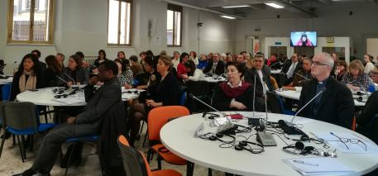
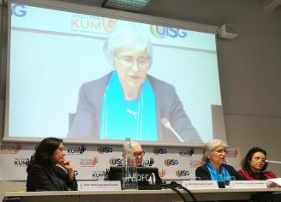
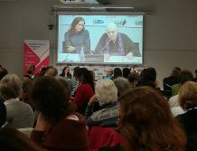
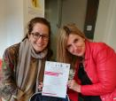
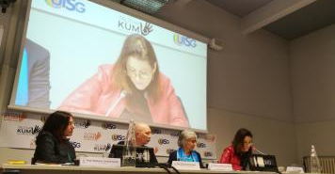

Slide 6
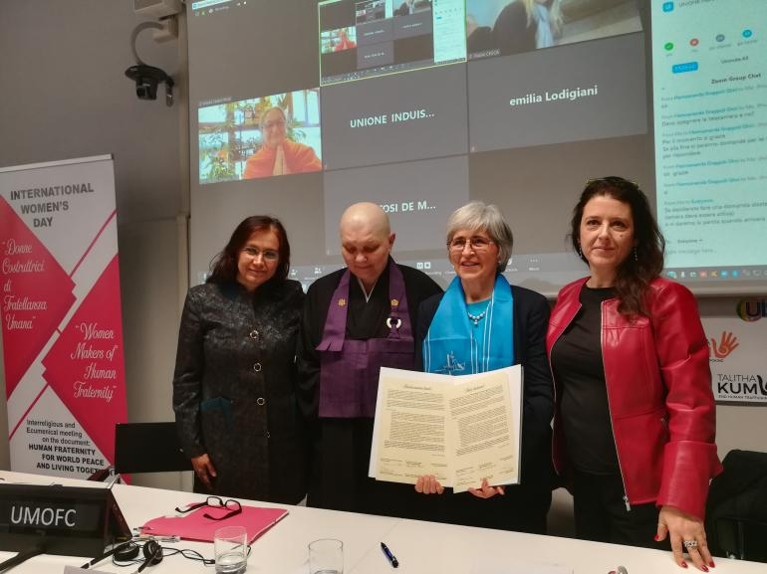

Slide 7
Puntos salientes de la DECLARACION CONJUNTA:
(umofc.org)
“El pluralismo y la diversidad de religión, color, sexo, raza y lengua son expresión de una sabia voluntad divina, con la que Dios creó a los seres humanos”.
Acordamos:
“nosotras, mujeres de fe, estamos de acuerdo, desde nuestras diferentes perspectivas religiosas, en educarnos y educar para una humanidad más fraterna. Por lo tanto, hacemos un llamamiento a las mujeres y hombres creyentes, pero también a todos aquellos que desean una convivencia determinada por la justicia y la paz, para que se unan a este acuerdo, expresión de amistad social y respeto mutuo”.

Slide 8
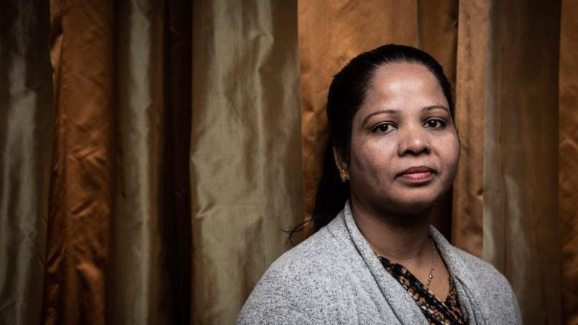
ASIA BIBI
Fue juzgada y condenada a muerte por blasfemia en 2010
por un tribunal paquistaní
En 2018, el Tribunal Supremo de Pakistán la absolvió debido a pruebas insuficientes
Defensora de la libertad religiosa, de las minorías y sobre todo de la dignidad y derechos de las mujeres

Slide 9
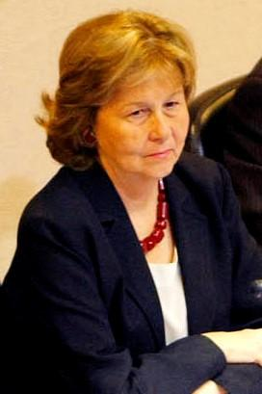
MONICA JIMENEZ DE JARA
Asistente social, pedagoga y política chilena.
Integró la Comisión Nacional de Verdad y Reconciliación, que elaboró el Informe Rettig sobre las violaciones a los derechos humanos que tuvieron lugar durante la dictadura militar.
Fue Ministra de Educación de Chile, durante el primer gobierno de Bachelet.
En 2014 fue embajadora de Chile ante la Santa Sede
En 2016, fue embajadora de su país ante Israel
Murió el 25 de agosto de 2020.

